Slide 1

UNIVERSITÀ CAMPUS BIO-MEDICO DI ROMA
Corso di Laurea Magistrale in Ingegneria dei Sistemi Intelligenti
Implementazione e Ottimizzazione dell'Algoritmo di Shor in
Ambienti Quantistici Rumorosi mediante Modelli di
Intelligenza Artificiale
Relatore
Prof. Paolo Soda
Correlatore
Ing. Floriano Caprio
Laureando
Claudio Dragotta
Anno Accademico 2025/2026

Slide 2
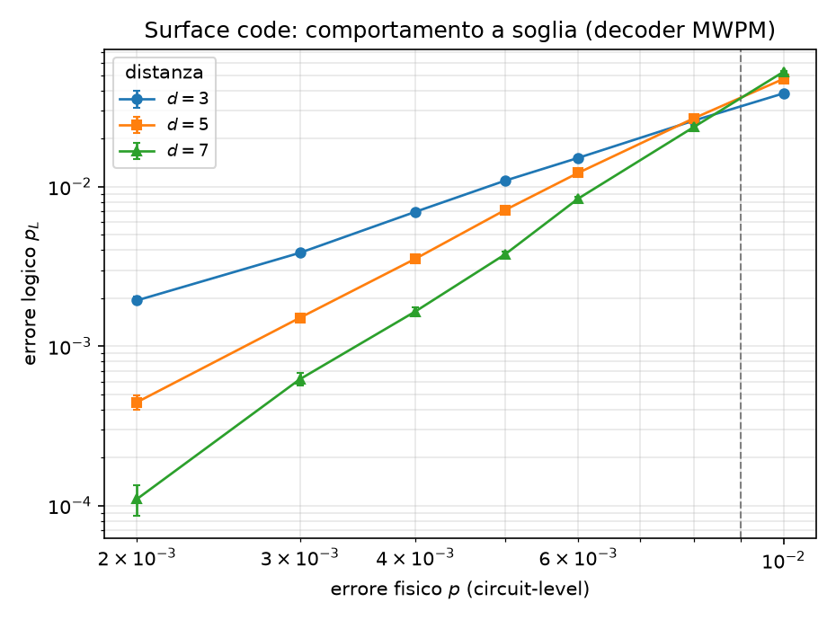
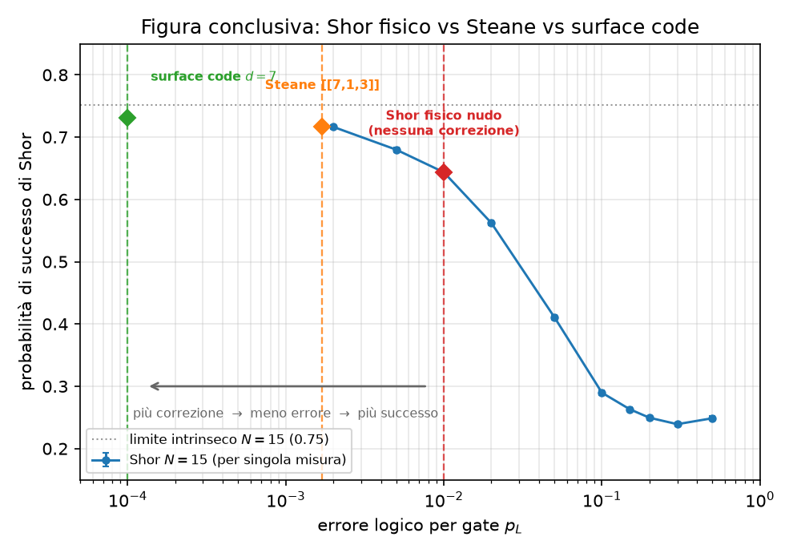
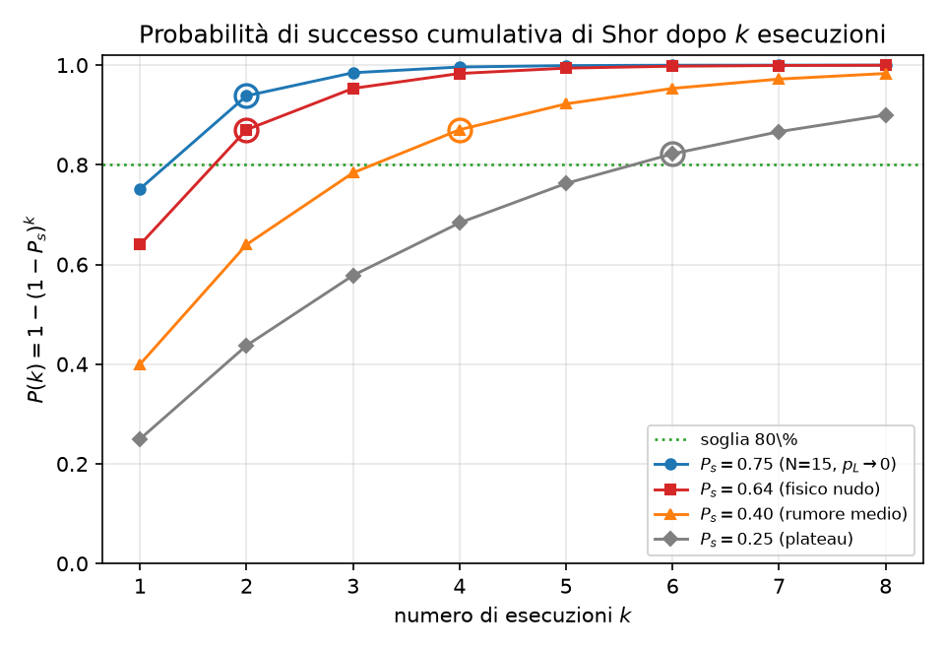
Sommario
Il percorso in tre figure
1
Introduzione — Shor minaccia RSA; l'era NISQ e il problema del rumore
2
Obiettivi — dall'ipotesi del classificatore ML alla correzione d'errore (QEC)
3
Lavoro svolto — Shor su simulatore, analisi di ablazione TOP-K, laboratori QEC, Shor logico
4
Risultati — la soglia del surface code e la curva conclusiva P_success vs p_L
5
Conclusioni e contributo personale — che cosa è stato appurato e realizzato
Dal rumore fisico → QEC → affidabilità cumulativa
C. Dragotta — Algoritmo di Shor in ambienti rumorosi | 2 / 11

Slide 3
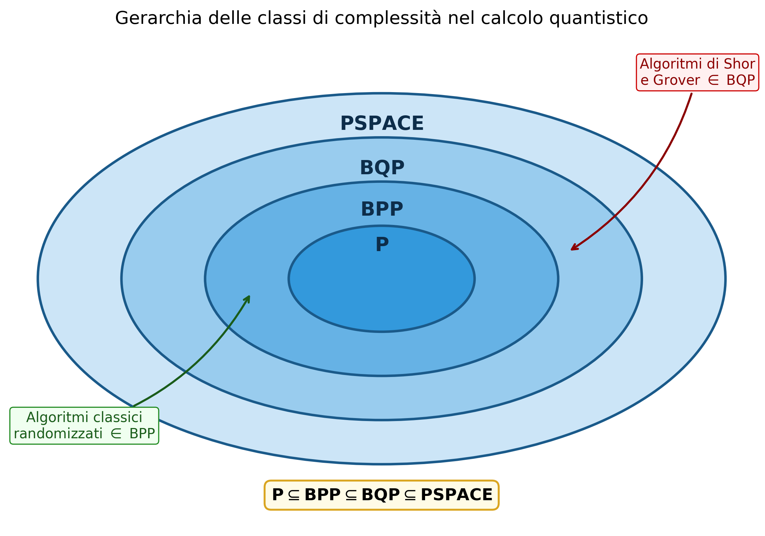
L'algoritmo di Shor e la minaccia a RSA
La sicurezza di RSA si fonda sulla difficoltà computazionale della fattorizzazione di grandi interi.
Shor (1994) fattorizza in tempo polinomiale su un computer quantistico: la barriera cade.
La risposta dell'industria: standard di crittografia post-quantistica NIST e migrazione in corso.
Classi di complessità: la fattorizzazione è in BQP, fuori dalla portata classica nota
fattorizzare ⇒ rompere RSA ⇒ crittografia post-quantistica
C. Dragotta — Algoritmo di Shor in ambienti rumorosi | 3 / 11

Slide 4
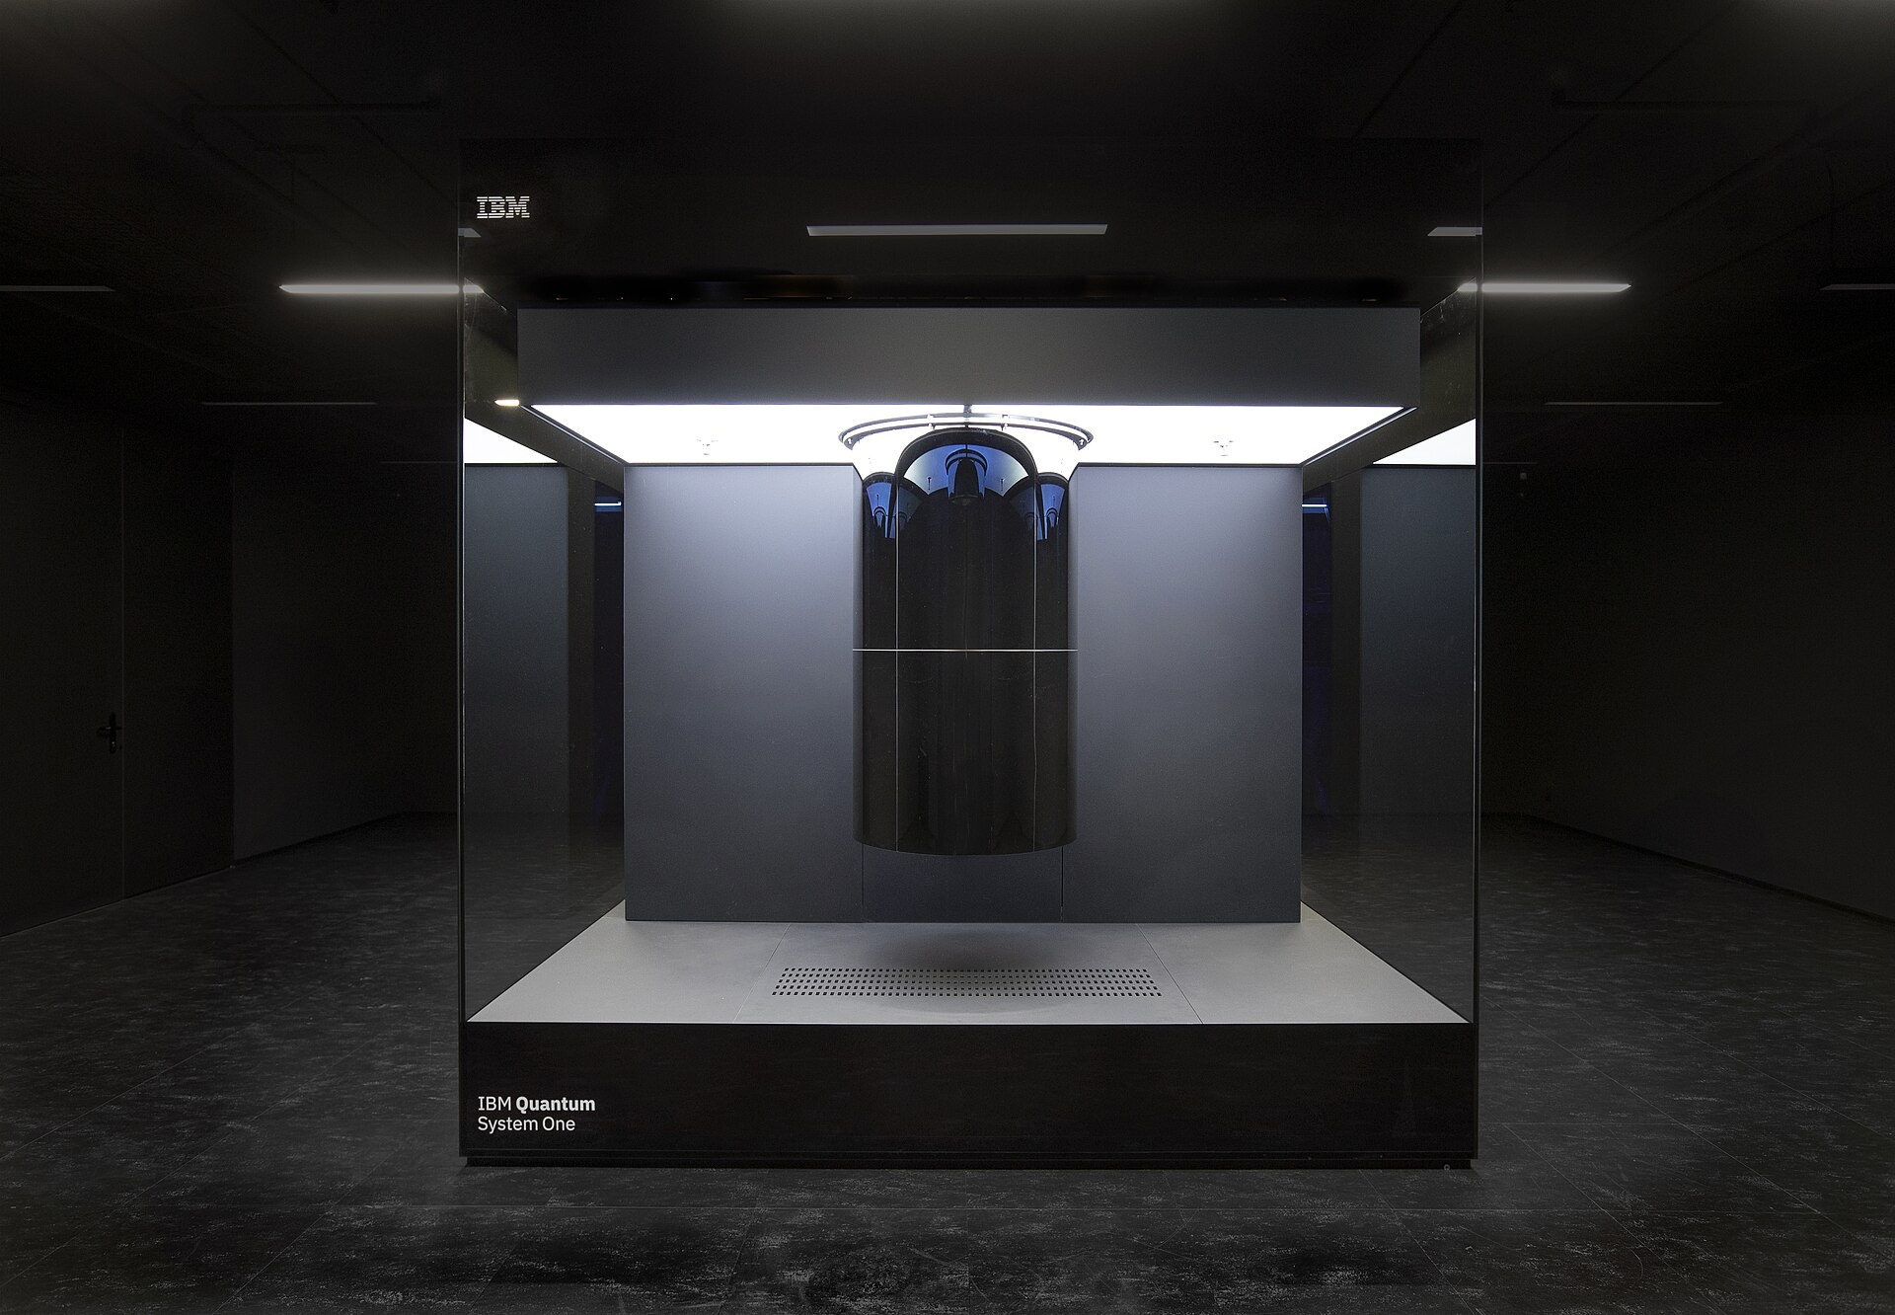
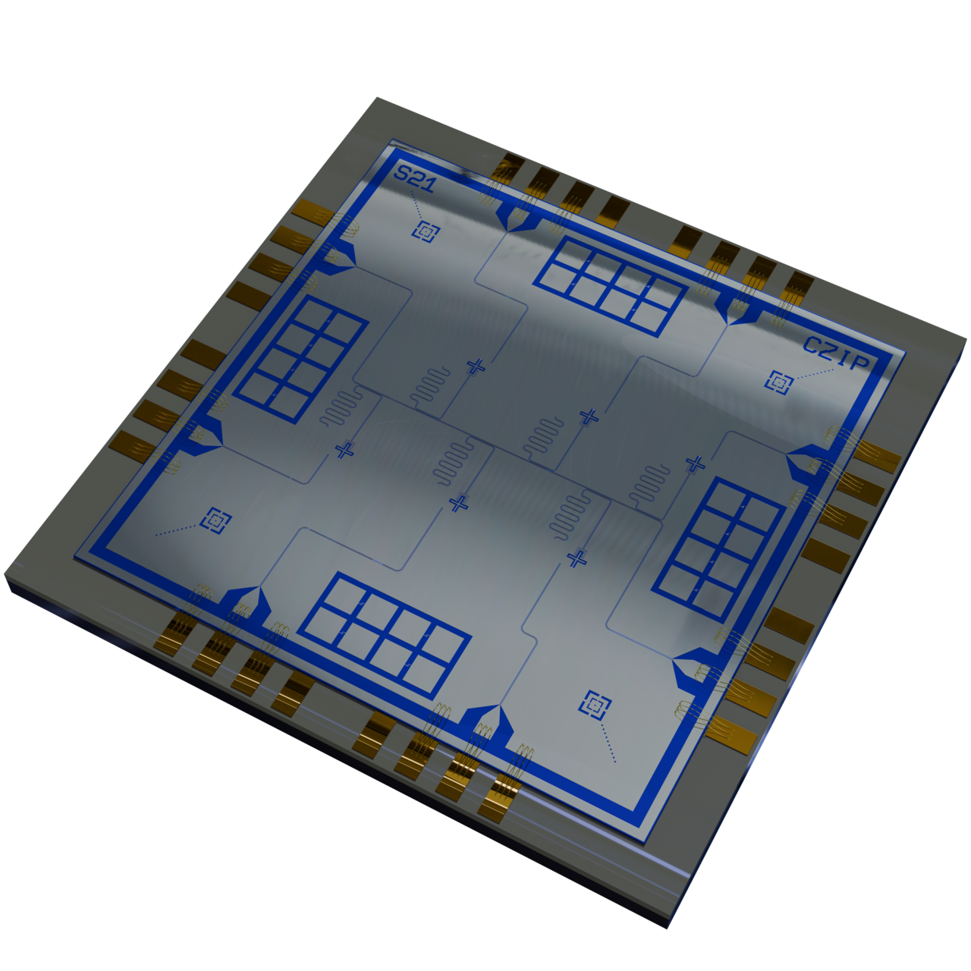
Dall'era NISQ al calcolo fault-tolerant
● I dispositivi attuali sono rumorosi: errore per gate a 2 qubit ε₂q ≈ 10⁻²; decoerenza e misura imperfetta.
● La profondità amplifica il rumore: il circuito di Shor per N=15 conta già 162 porte CX (P_surv ≈ 20%).
Chip transmon
IBM Quantum System One
Lacuna affrontata: quantificare quanto rumore l'algoritmo di Shor tollera e quanta correzione d'errore serve per renderlo affidabile.
C. Dragotta — Algoritmo di Shor in ambienti rumorosi | 4 / 11

Slide 5
Obiettivi del lavoro
1 · Verificare l'ipotesi iniziale
2 · Caratterizzare la QEC
3 · Integrare: lo Shor logico
Un classificatore ML sull'output rumoroso di Shor riduce le iterazioni?
Attesa: M̄₂ ≈ 3, ρ = M̄₁/M̄₂ > 1
(Mann-Whitney, p < 0.05)
Misurare l'errore logico p_L di repetition code, codice di Steane [[7,1,3]] e surface code a distanza d = 3, 5, 7
Quale p_L serve perché Shor mantenga una probabilità di successo elevata?
Requisito sull'hardware fisico
4 use case: N=15 a due livelli di rumore (UC1, UC2), N=21 (UC3), N=35 (UC4)
Simulatore: Qiskit AerSimulator · seed deterministici · 1024 shot/iterazione · K = 30 ripetizioni
C. Dragotta — Algoritmo di Shor in ambienti rumorosi | 5 / 11

Slide 6
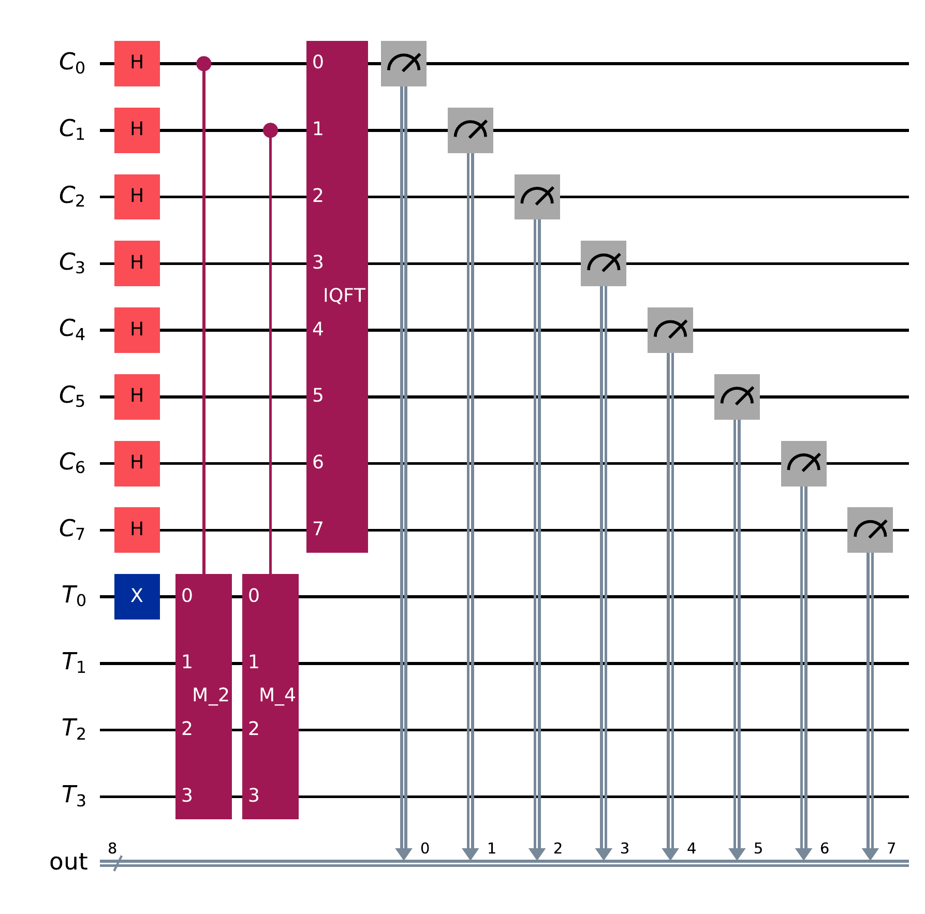
Un'architettura a quattro livelli
Livello 1 — Shor ideale Qiskit Aer (statevector)
Livello 2 — Shor rumoroso Qiskit Aer + noise model NISQ
Livello 3 — QEC isolata Qiskit (repetition, Steane) · Stim + PyMatching (surface)
Livello 4 — Shor logico Qiskit Aer + canale d'errore logico p_L
p_L: la grandezza di scambio — misurata al livello 3, iniettata al livello 4
Circuito sotto esame: QPE per N = 15 (12 qubit; 162 CX, profondità 309 dopo traspilazione)
C. Dragotta — Algoritmo di Shor in ambienti rumorosi | 6 / 11

Slide 7
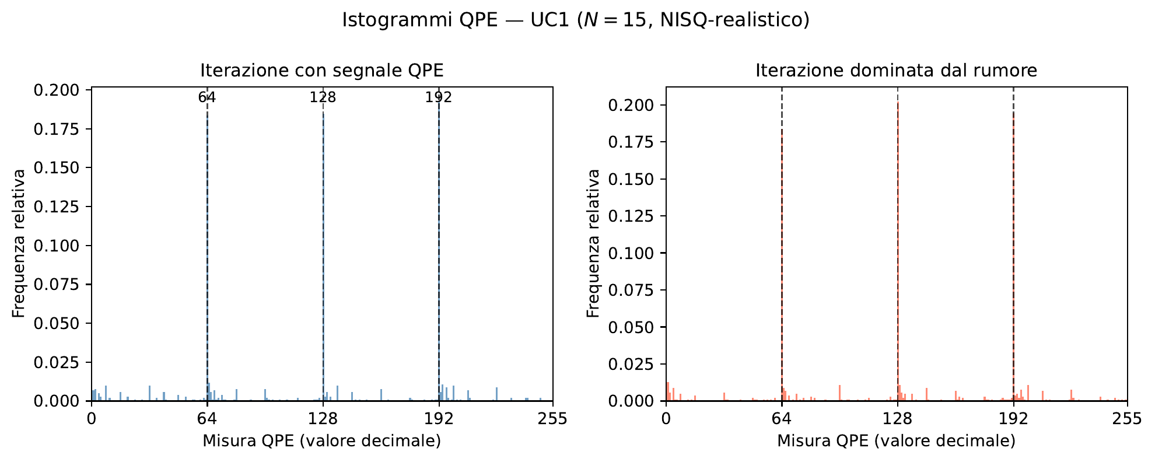
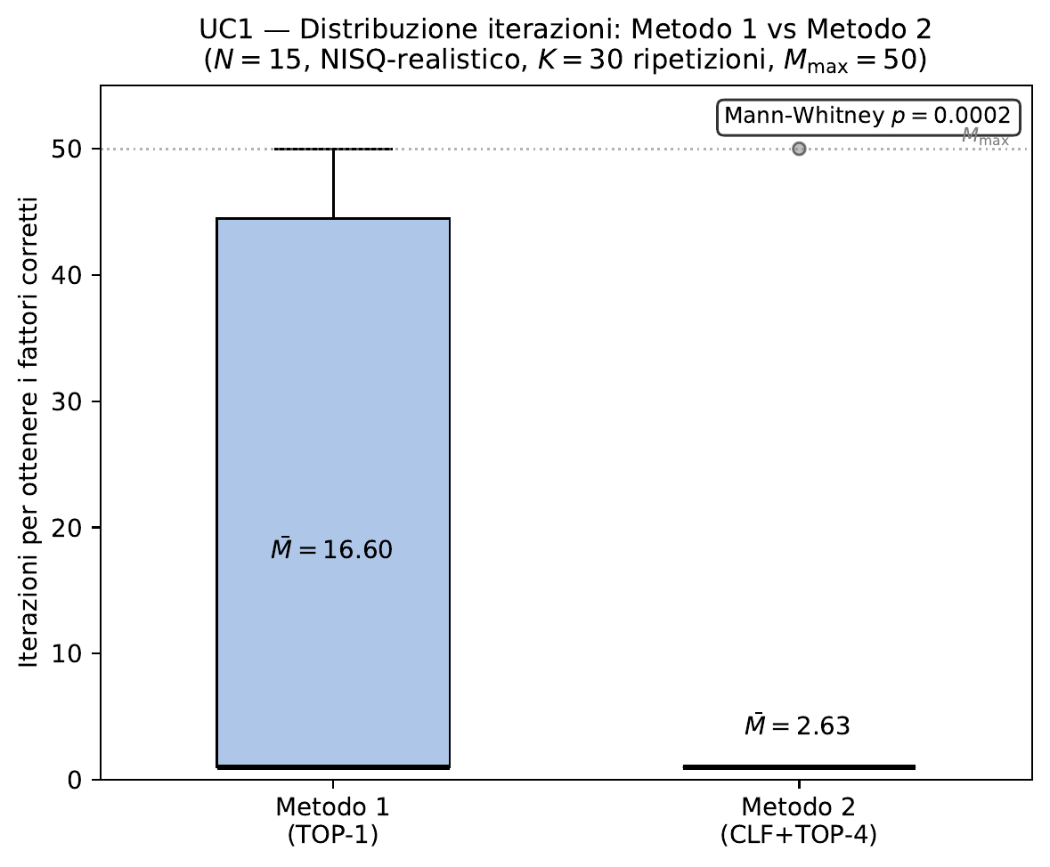
M1 vs M2 vs TOP-4: l'analisi di ablazione
Segnale QPE strutturato vs output dominato dal rumore (UC1): distinguere i due casi era il compito del classificatore
Distribuzione frequenze: Metodo 1 vs Metodo 2
M1
M2
M_TOP4
TOP-1
baseline
classificatore ML
+ TOP-4
solo TOP-4
senza ML (ablazione)
Iterazioni per configurazione su UC1 — K = 30 ripetizioni, M_max = 50, 1024 shot/iterazione
C. Dragotta — Algoritmo di Shor in ambienti rumorosi | 7 / 11

Slide 8
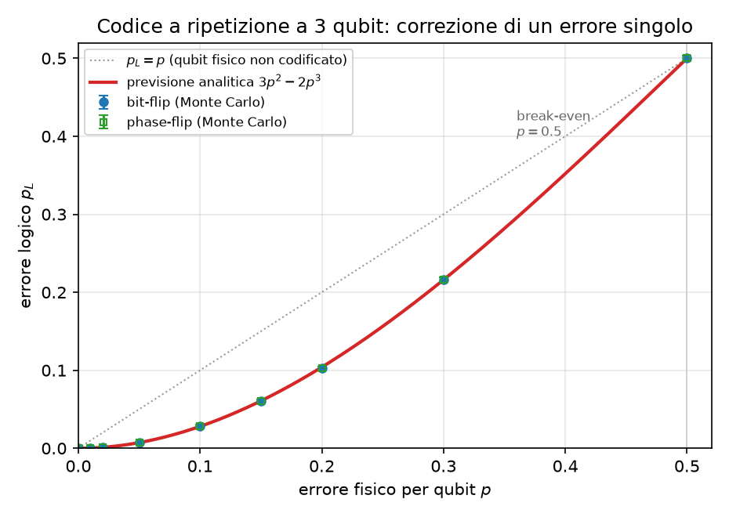
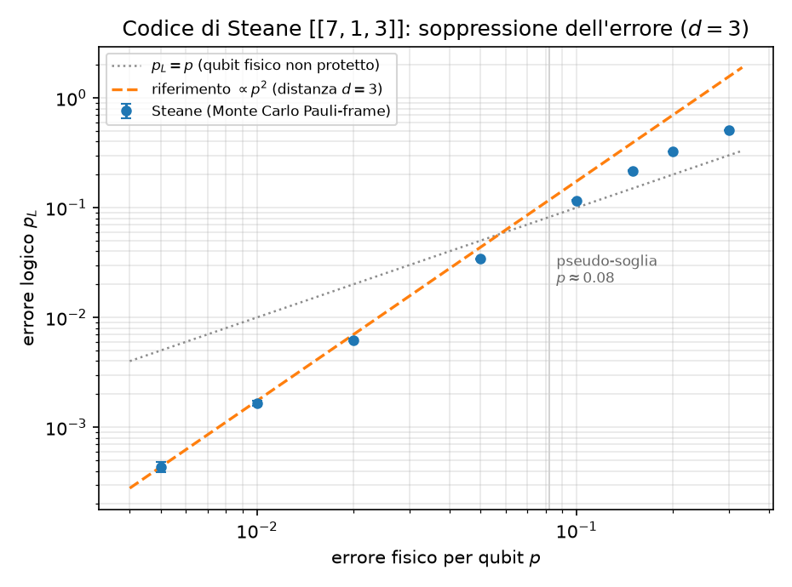
Dalla ridondanza al surface code
capacità di correzione crescente →
Repetition 3 qubit
Steane [[7,1,3]]
Surface code d = 3, 5, 7
p_L = 3p² − 2p³: accordo Monte Carlo / teoria
p_L ∝ p²: pseudo-soglia p ≈ 0.08
Stim + PyMatching, 200.000 campioni/punto
Ridondanza + decoding trasformano l’errore fisico p in errore logico p_L
C. Dragotta — Algoritmo di Shor in ambienti rumorosi | 8 / 11

Slide 9
Risultati: dalla soglia del surface code allo Shor logico
soglia p_th ≈ 0.9%
fisico < Steane < surface: gerarchia netta
Sotto soglia, ogni incremento di d abbatte p_L di ~4×; l'hardware NISQ attuale (ε₂q ≈ 10⁻²) è ancora sopra soglia.
Figura conclusiva — P_success(N=15) vs p_L: fisico (10⁻², P≈0.64) → Steane (1.7×10⁻³, P≈0.72) → surface d=7 (10⁻⁴, P≈0.74).
C. Dragotta — Algoritmo di Shor in ambienti rumorosi | 9 / 11

Slide 10
Conclusioni
ρ = 6.4
Le iterazioni si riducono davvero — ma l'ablazione smentisce l'ipotesi: il merito è della ricerca TOP-4, non del classificatore ML (M_TOP4 ≈ M2, p = 0.849).
p_th ≈ 0.9%
Il comportamento a soglia del surface code è osservato sperimentalmente: servono gate sotto ~10⁻³ perché aggiungere distanza convenga.
k = 2
Con correzione ideale (P_s ≈ 0.75 per N=15) bastano 2 esecuzioni per superare l'80% cumulativo: la QEC rende il calcolo affidabile.
P(k) = 1 − (1 − P_s)^k: la soglia dell’80% è un obiettivo cumulativo
C. Dragotta — Algoritmo di Shor in ambienti rumorosi | 10 / 11

Slide 11
Contributo personale
●
Pipeline completa di Shor in Python/Qiskit — QPE, esponenziazione modulare, estrazione dei fattori; confronto M1/M2 con seed deterministici e test statistici (Mann-Whitney).
●
Analisi di ablazione — progettata ed eseguita per isolare — e smentire — il contributo del classificatore ML rispetto alla strategia TOP-4.
●
Tre laboratori QEC — repetition, Steane e surface code (Stim + PyMatching): stima sperimentale della soglia e del logical error rate p_L.
●
Modello integrato di Shor logico — costruzione della figura conclusiva P_success vs p_L e analisi critica dei limiti del modello di Pauli.
Grazie per l'attenzione

